Slide 1
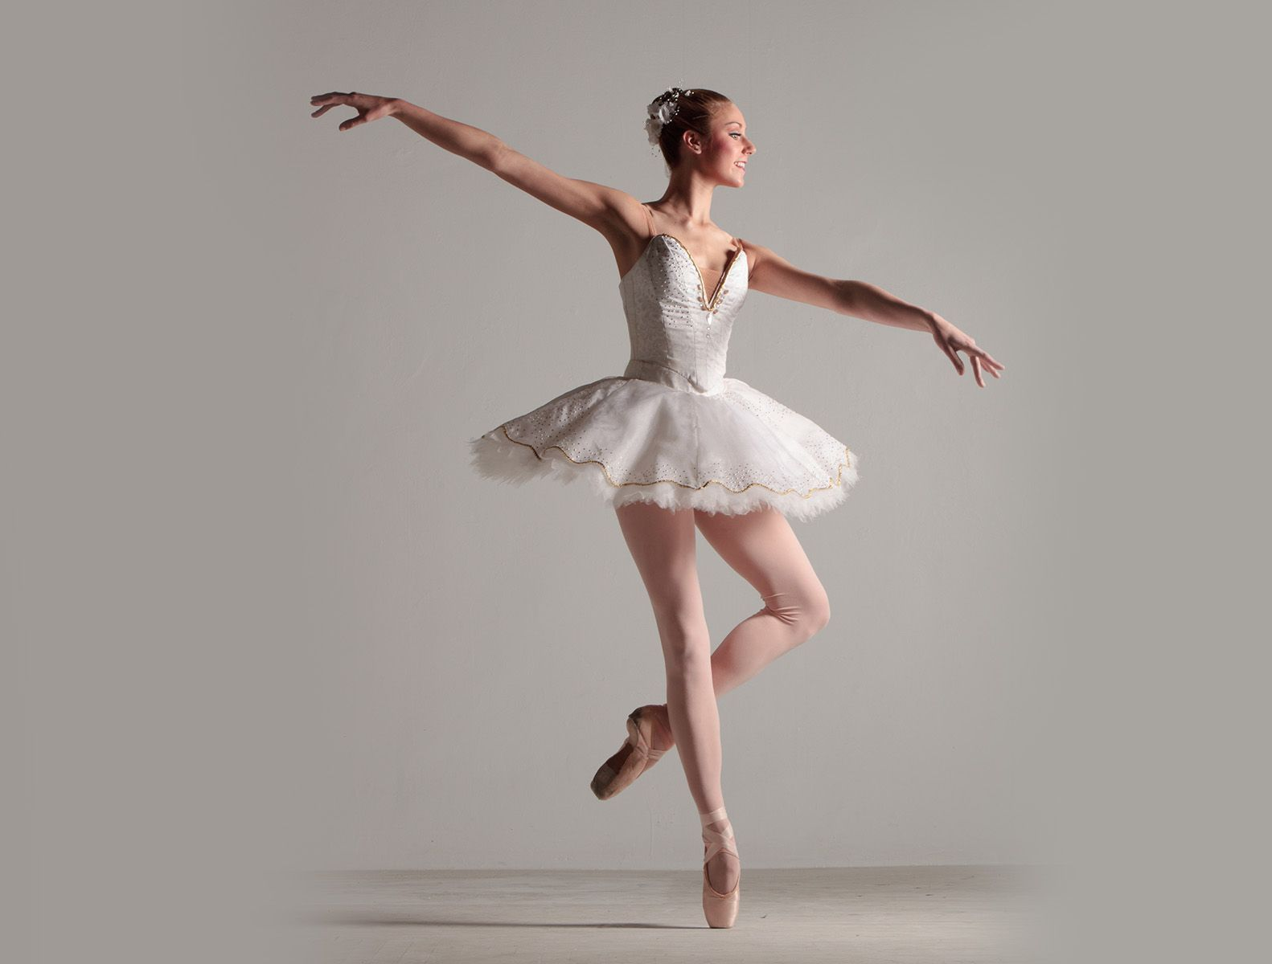
RIFLESSI TRONCOENCEFALICI
per le lezioni del prof. P. Paolo Battaglini
v 3.3
Principali fonti delle figure:
Purves et al., NEUROSCIENZE, Zanichelli
Kandel et al., PRINCIPI DI NEUROSCIENZE, Ambrosiana

Slide 2
QUADRO GENERALE
Veduta d’insieme del tronco dell’encefalo
orecchio interno
apparato vestibolare
recettori vestibolari
trasduzione sensoriale
vie vestibolari
nistagmo vestibolare
nistagmo optocinetico
movimenti oculari
retina, fovea e macchia cieca
muscoli estrinseci dell’occhio
vie motorie per i movimenti oculari
stabilità della percezione visiva
soppressione saccadica
muscoli intrinseci degli occhi
riflessi pupillari
riflesso di orientamento
vie visive
funzioni visive del collicolo superiore
Caso Clinico:
Severi capogiri in allevatore sessantacinquenne in buona salute

Slide 3
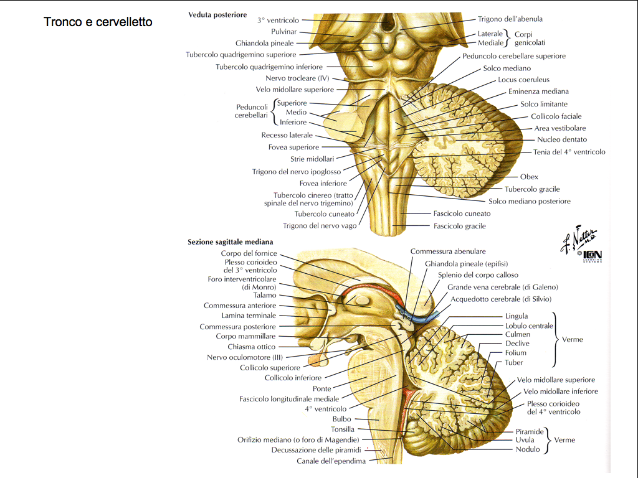
TRONCO DELL’ENCEFALO
Notes:
3

Slide 4
VESTIBULAR REFLEXES

Slide 5

APPARATO VESTIBOLARE E EQUILIBRIO

Slide 6
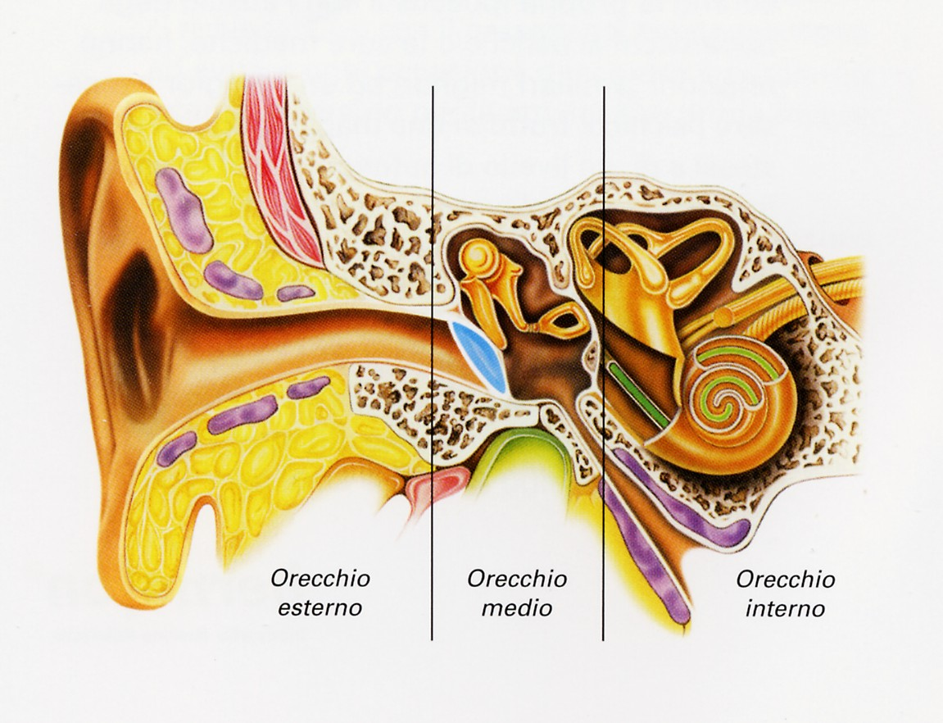
ANATOMIA

Slide 7
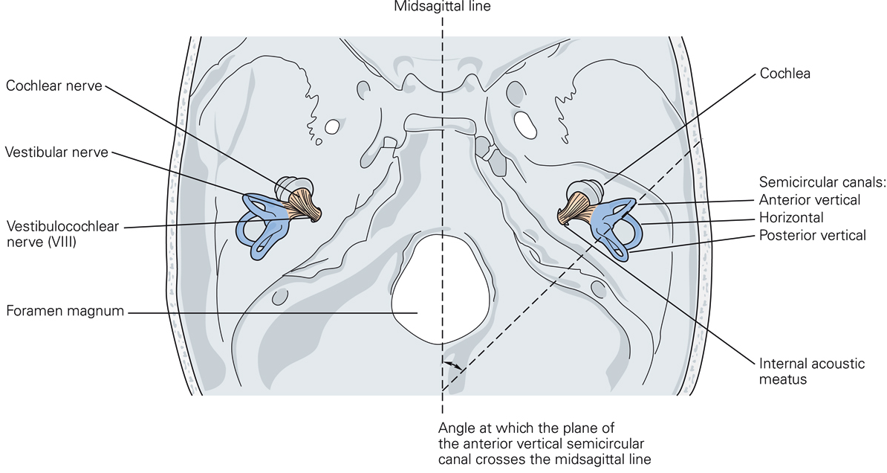
APPARATO VESTIBOLARE
Da Kandel et al., Principles of Neural Sciences, Mc Graw Hill

Slide 8
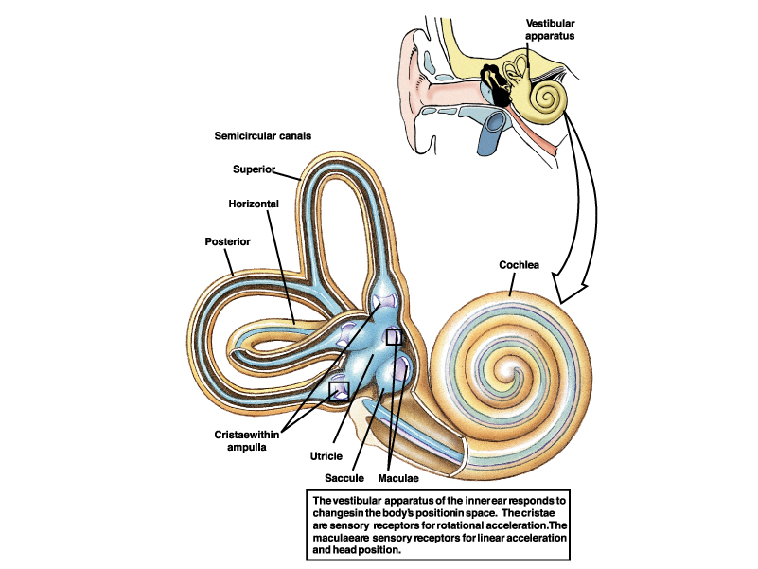
Equilibrio 1
APPARATO VESTIBOLARE

Slide 9
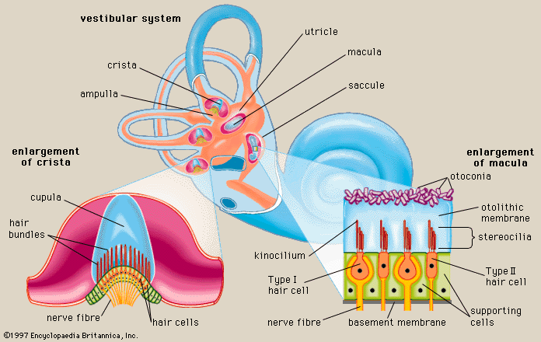
APPARATO VESTIBOLARE

Slide 10
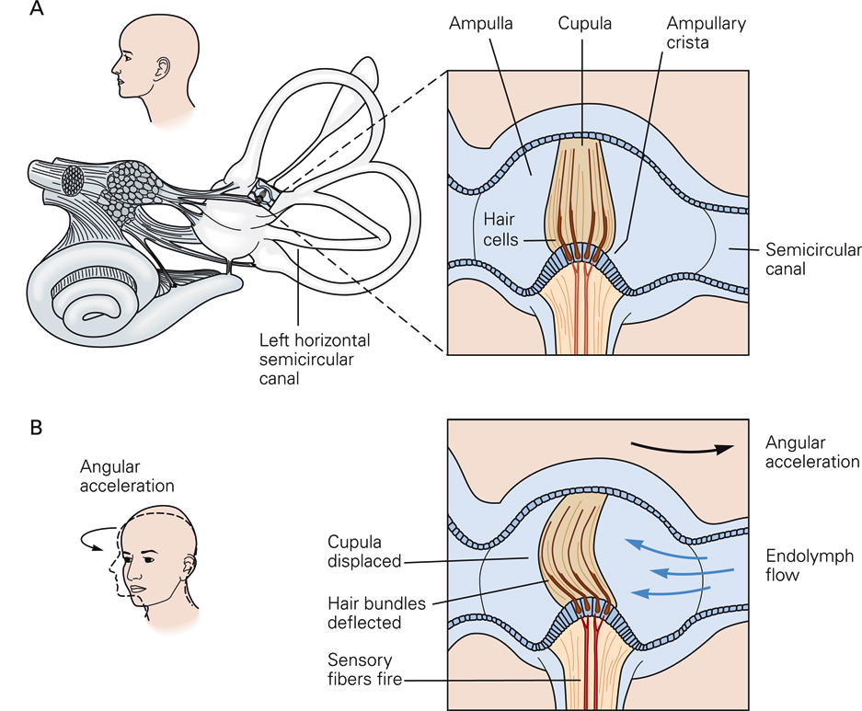
MOVIMENTI DELLA CUPOLA
Movimento relativo della endolinfa rispetto alla cupola in movimento
Da Kandel et al., Principles of Neural Sciences, Mc Graw Hill

Slide 11
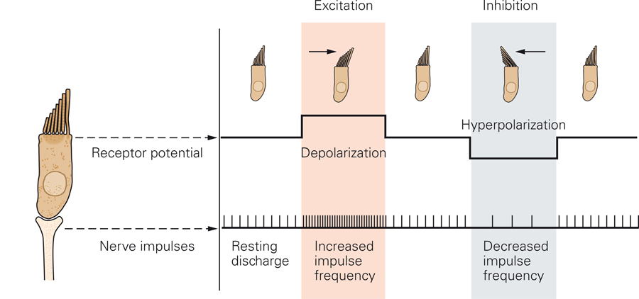
CELLULE CILIATE
Da Kandel et al., Principles of Neural Sciences, Mc Graw Hill

Slide 12
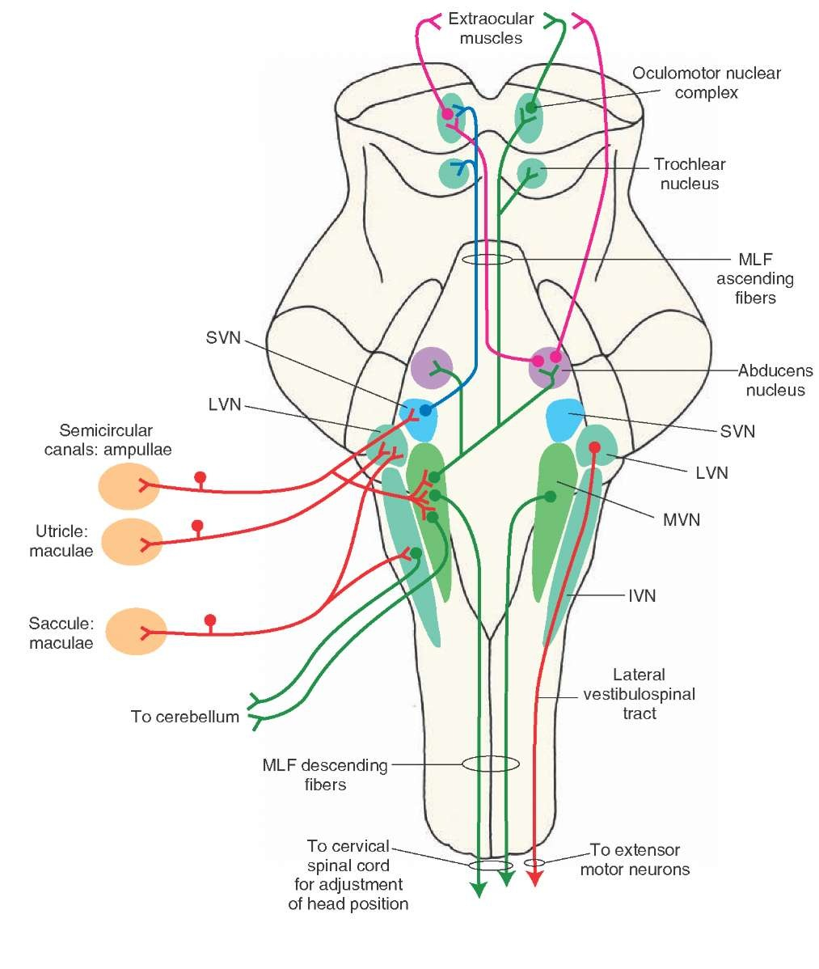
NUCLEI VESTIBOLARI
Da Kandel et al., Principles of Neural Sciences, Mc Graw Hill

Slide 13
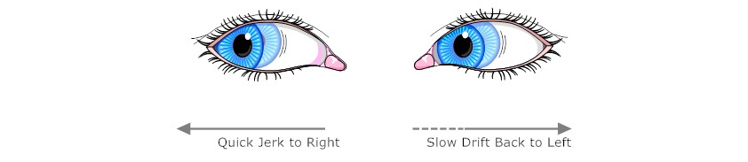
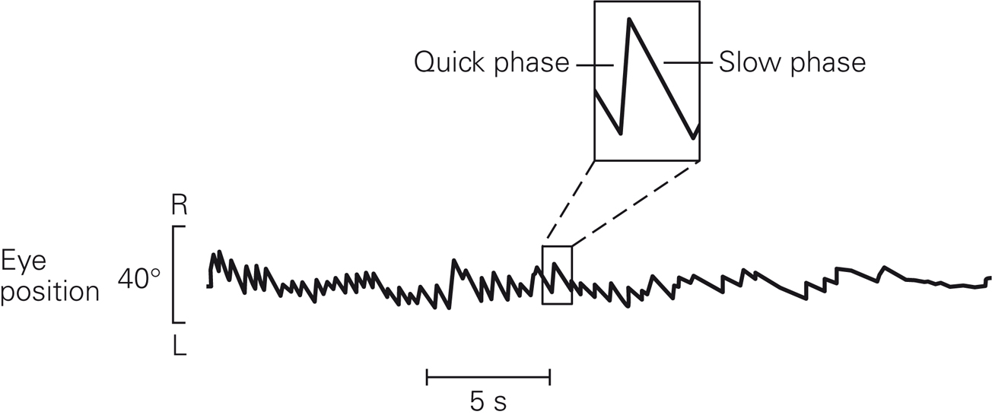
NISTAGMO VESTIBOLARE
Da Kandel et al., Principles of Neural Sciences, Mc Graw Hill

Slide 14
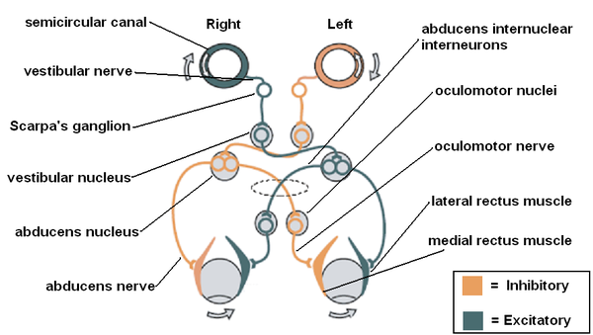
NISTAGMO VESTIBOLARE

Slide 15
NISTAGMO OPTOCINETICO
retina
Notes:
15

Slide 16
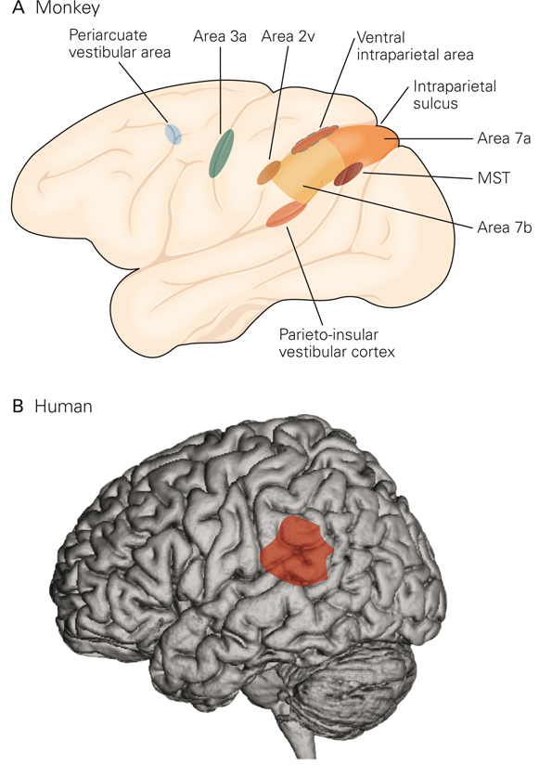
CORTECCIA VESTIBOLARE
Aree che esibiscono risposte vestibolari
Aree che rispondono alla stimolazione elettrica del sistema vestibolare
Da Kandel et al., Principles of Neural Sciences, Mc Graw Hill

Slide 17
EYE MOVEMENTS

Slide 18
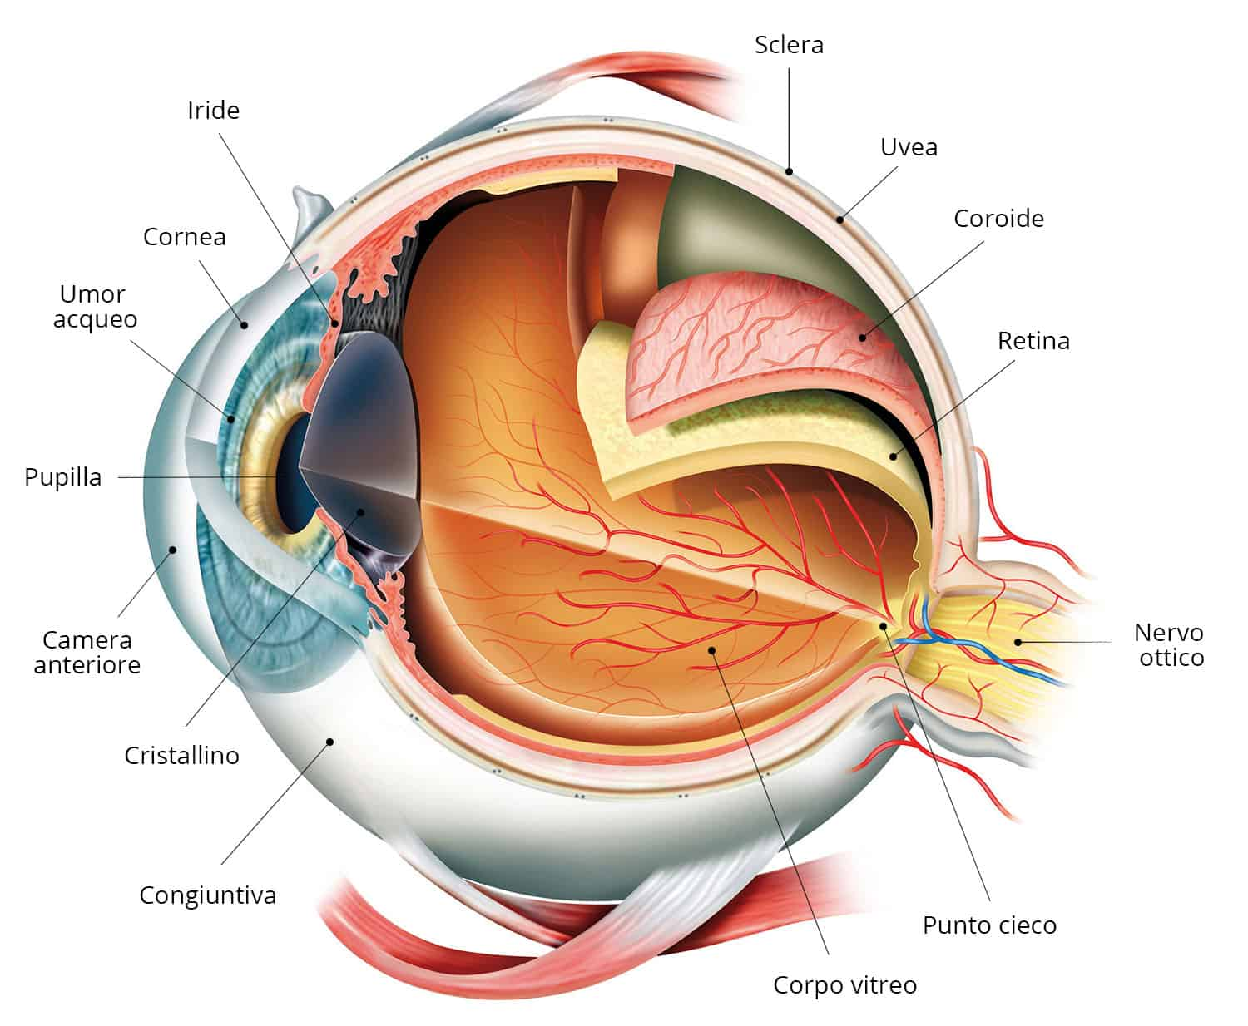
OCCHIO

Slide 19
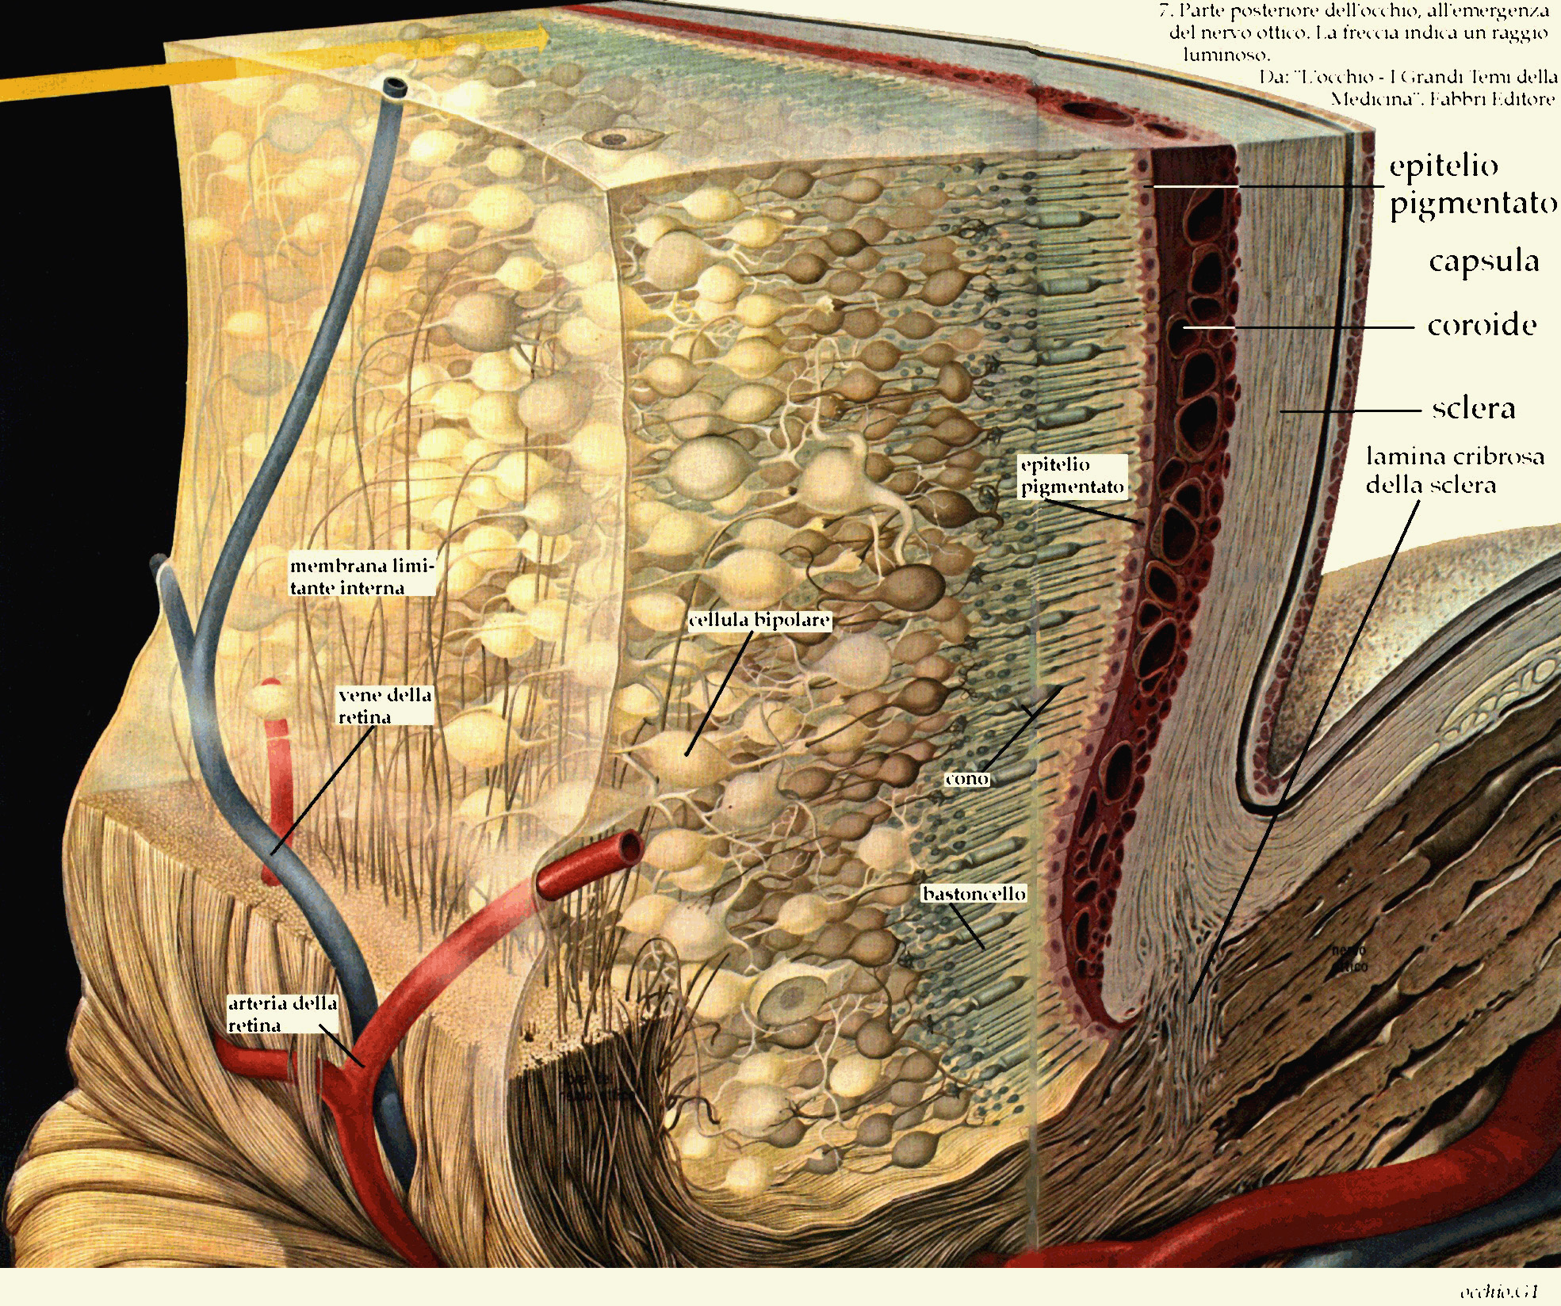
RETINA

Slide 20
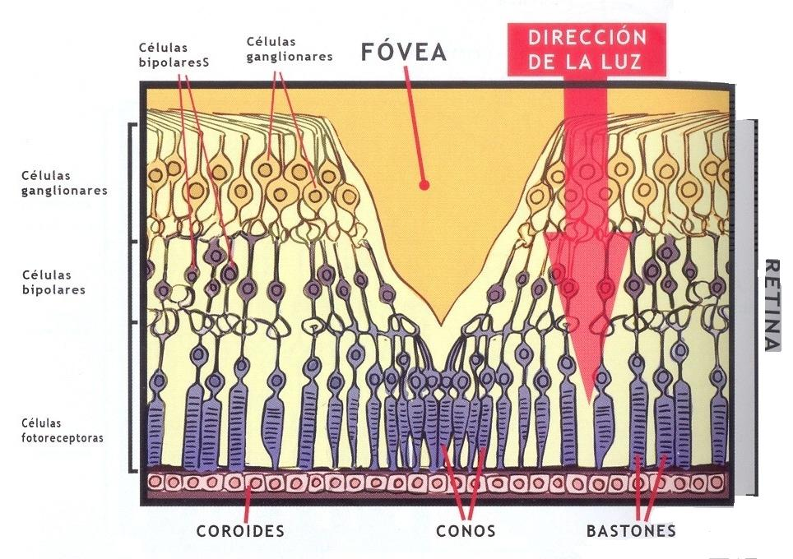
FOVEA
Notes:
20

Slide 21
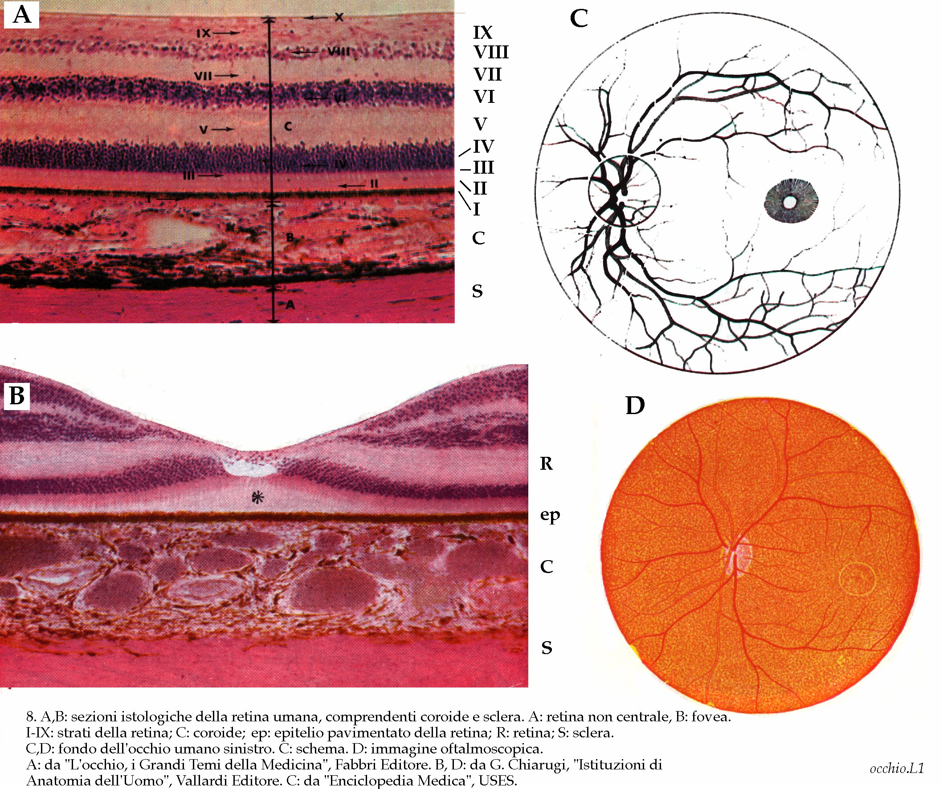
FOVEA

Slide 22
FOVEA
n m l i h g f e d c b a 9 8 7 6 5 4 3 2 1 0 1 2 3 4 5 6 7 8 9 a b c d e f g h i l m n
n m l i h g f e d c b a 9 8 7 6 5 4 3 2 1 0 1 2 3 4 5 6 7 8 9 a b c d e f g h i l m n
n m l i h g f e d c b a 9 8 7 6 5 4 3 2 1 0 1 2 3 4 5 6 7 8 9 a b c d e f g h i l m n
n m l i h g f e d c b a 9 8 7 6 5 4 3 2 1 0 1 2 3 4 5 6 7 8 9 a b c d e f g h i l m n
n m l i h g f e d c b a 9 8 7 6 5 4 3 2 1 0 1 2 3 4 5 6 7 8 9 a b c d e f g h i l m n
n m l i h g f e d c b a 9 8 7 6 5 4 3 2 1 0 1 2 3 4 5 6 7 8 9 a b c d e f g h i l m n
n m l i h g f e d c b a 9 8 7 6 5 4 3 2 1 0 1 2 3 4 5 6 7 8 9 a b c d e f g h i l m n
n m l i h g f e d c b a 9 8 7 6 5 4 3 2 1 0 1 2 3 4 5 6 7 8 9 a b c d e f g h i l m n
n m l i h g f e d c b a 9 8 7 6 5 4 3 2 1 0 1 2 3 4 5 6 7 8 9 a b c d e f g h i l m n
n m l i h g f e d c b a 9 8 7 6 5 4 3 2 1 0 1 2 3 4 5 6 7 8 9 a b c d e f g h i l m n
n m l i h g f e d c b a 9 8 7 6 5 4 3 2 1 o 1 2 3 4 5 6 7 8 9 a b c d e f g h i l m n
n m l i h g f e d c b a 9 8 7 6 5 4 3 2 1 0 1 2 3 4 5 6 7 8 9 a b c d e f g h i l m n
n m l i h g f e d c b a 9 8 7 6 5 4 3 2 1 0 1 2 3 4 5 6 7 8 9 a b c d e f g h i l m n
n m l i h g f e d c b a 9 8 7 6 5 4 3 2 1 0 1 2 3 4 5 6 7 8 9 a b c d e f g h i l m n
n m l i h g f e d c b a 9 8 7 6 5 4 3 2 1 0 1 2 3 4 5 6 7 8 9 a b c d e f g h i l m n
n m l i h g f e d c b a 9 8 7 6 5 4 3 2 1 0 1 2 3 4 5 6 7 8 9 a b c d e f g h i l m n
n m l i h g f e d c b a 9 8 7 6 5 4 3 2 1 0 1 2 3 4 5 6 7 8 9 a b c d e f g h i l m n
n m l i h g f e d c b a 9 8 7 6 5 4 3 2 1 0 1 2 3 4 5 6 7 8 9 a b c d e f g h i l m n
n m l i h g f e d c b a 9 8 7 6 5 4 3 2 1 0 1 2 3 4 5 6 7 8 9 a b c d e f g h i l m n
n m l i h g f e d c b a 9 8 7 6 5 4 3 2 1 0 1 2 3 4 5 6 7 8 9 a b c d e f g h i l m n
n m l i h g f e d c b a 9 8 7 6 5 4 3 2 1 0 1 2 3 4 5 6 7 8 9 a b c d e f g h i l m n

Slide 23
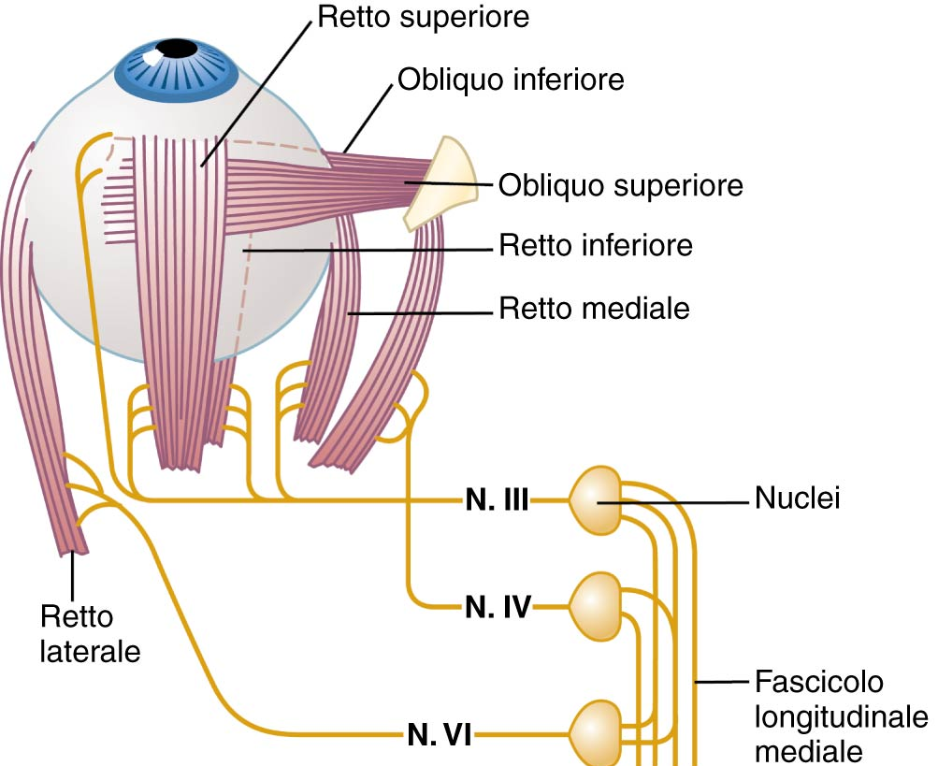
MUSCOLI ESTRINSECI DELL’OCCHIO
SMALL EYE MOVEMENTS
tremors
drifts
micro-saccades
LARGE EYE MOVEMENTS
vestibular
optocinetic
saccadic
tracking
vergence
oculomotore
trocleare
abducente
Da Guyton e Hall, Fisiologia medica

Slide 24
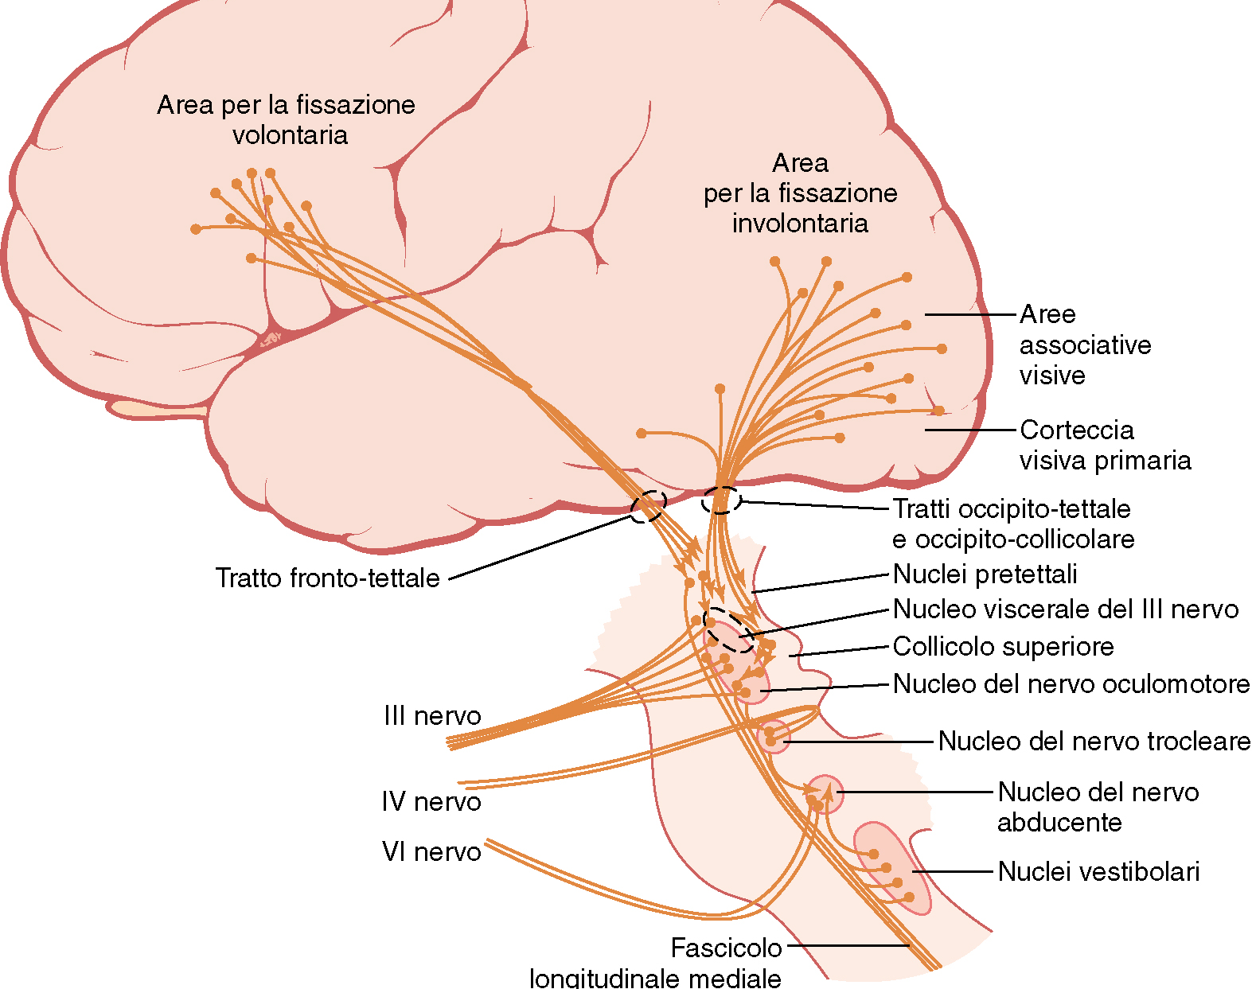
VIE NERVOSE PER I MOVIMENTI OCULARI
Da Guyton e Hall, Fisiologia medica

Slide 25
SACCADIC SUPPRESSION

Slide 26
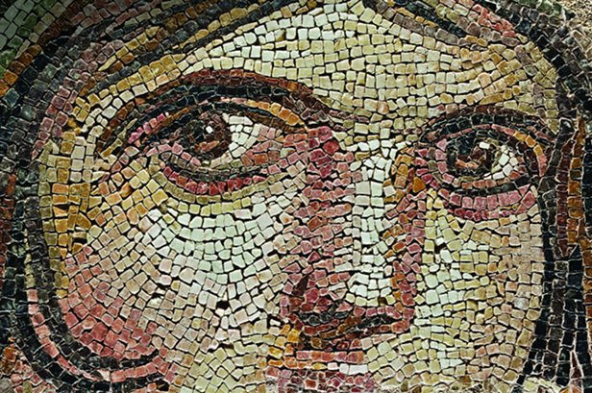
WHAT WE SEE IS A MOSAIC OF foveAS

Slide 27
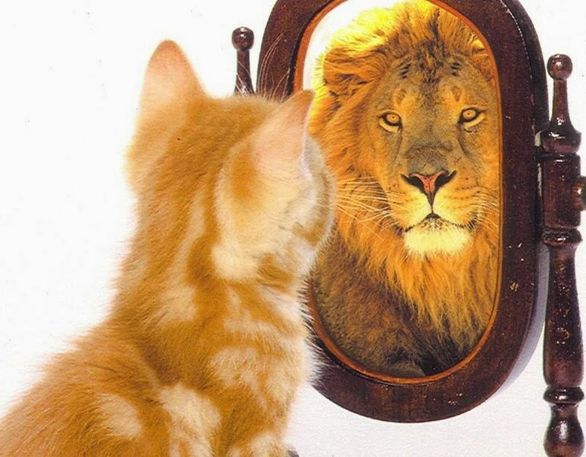

SACCADIC SUPPRESSION
demo with mirrors and telephone

Slide 28
INTRINSIC MUSCLES OF THE EYE

Slide 29
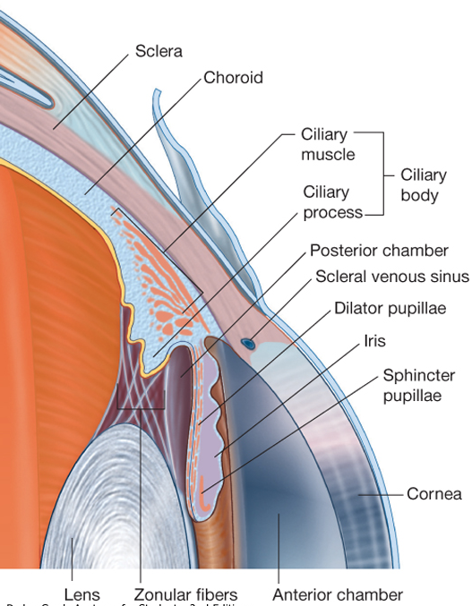
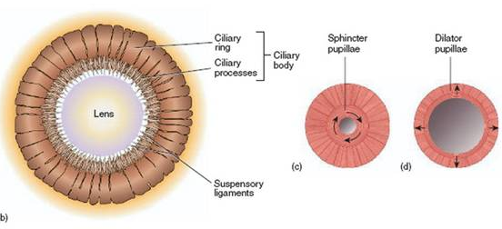
MUSCOLI INTRINSECI DEGLI OCCHI
miosi
midriasi

Slide 30
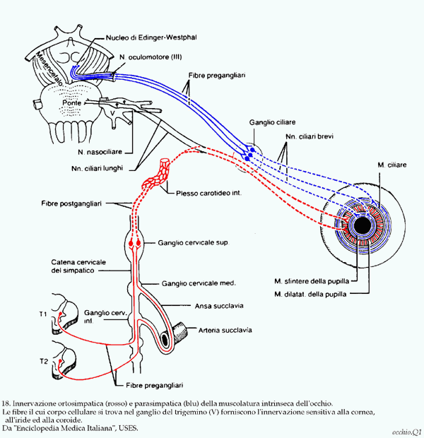
MUSCOLI INTRINSECI DEGLI OCCHI

Slide 31
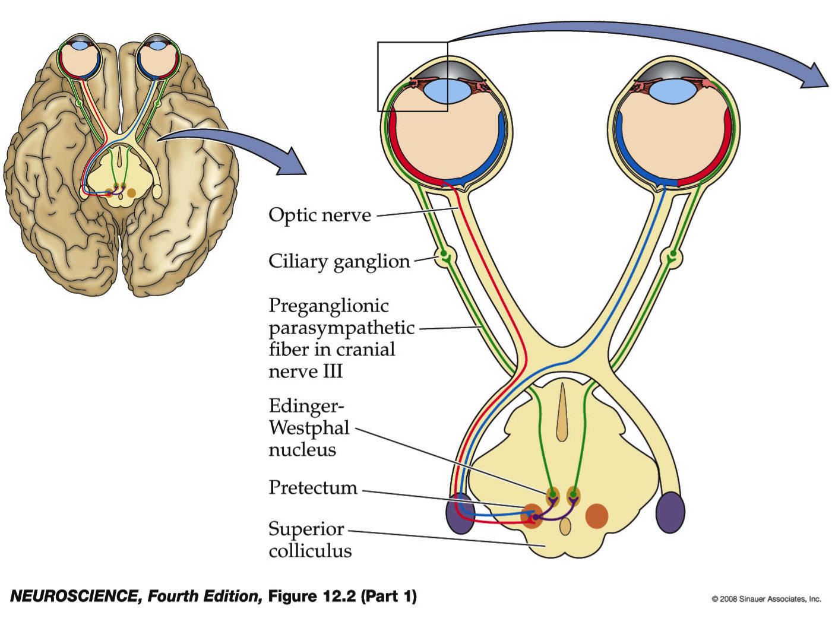
RIFLESSO ALLA LUCE

Slide 32
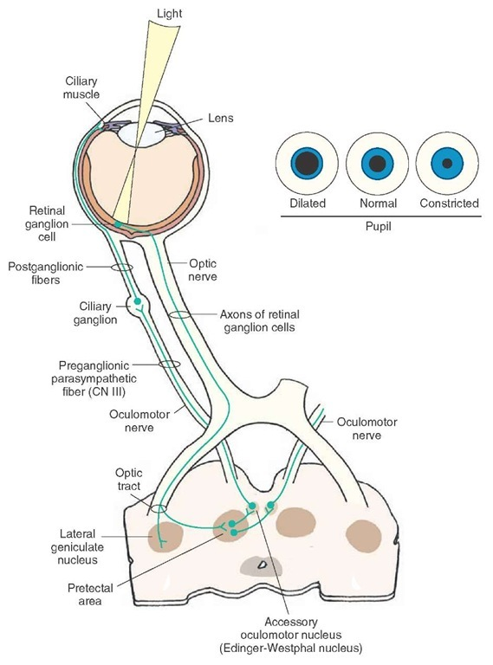
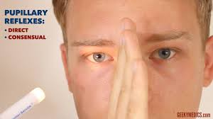
RIFLESSI PUPILLARI

Slide 33
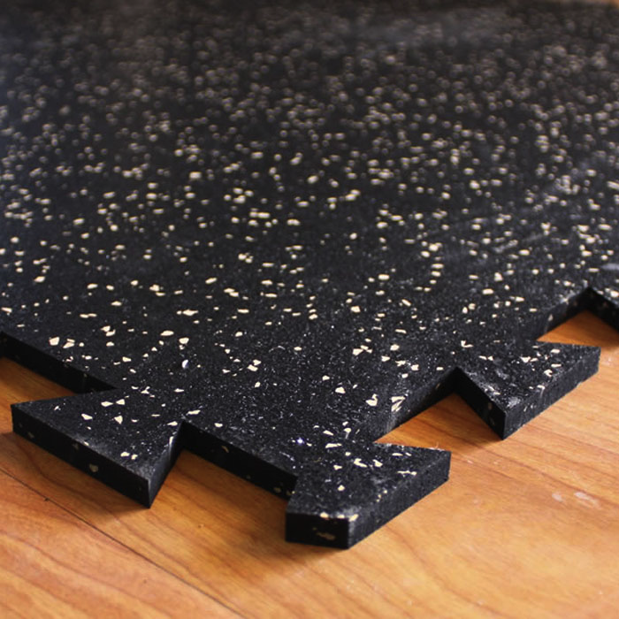

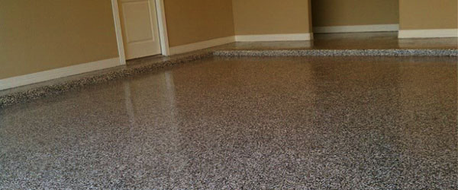
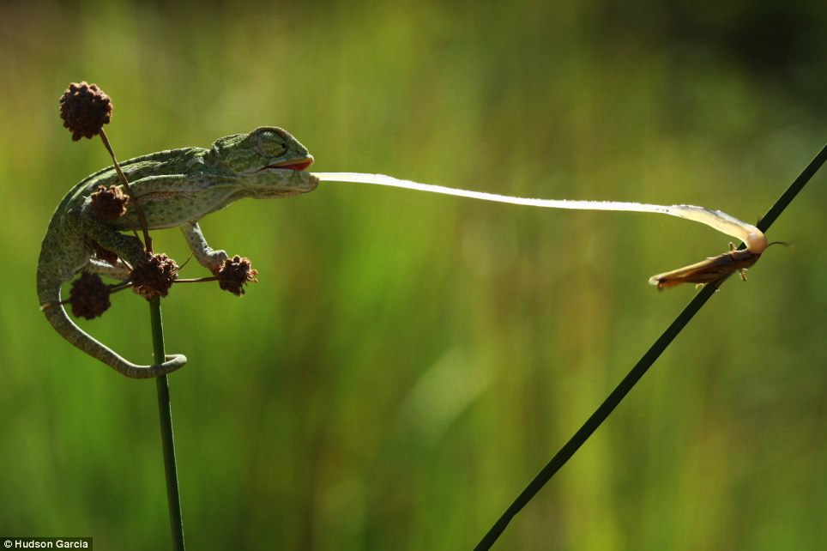
RIFLESSO DI ORIENTAMENTO

Slide 34
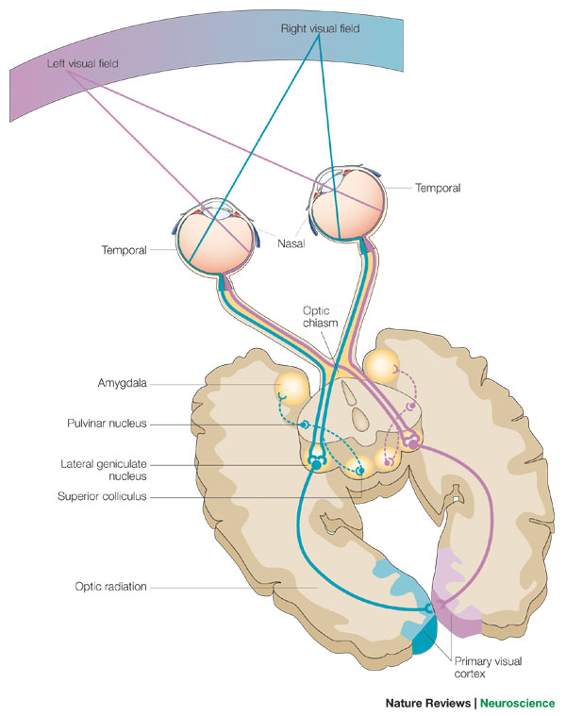
VIE VISIVE

Slide 35
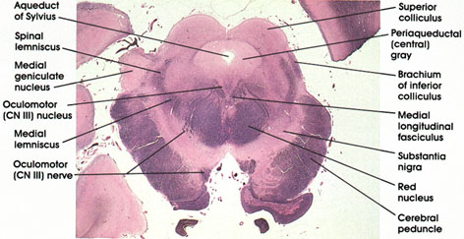
COLLICOLO SUPERIORE
The mammalian superior colliculus (SC) constitutes a major node in processing sensory information, incorporating cognitive factors, and issuing motor commands. The resulting action of orienting toward or away from a stimulus can be accomplished as an integrated movement across oculomotor, cephalomotor, and skeletomotor effectors. The SC also participates in preserving fixation during intersaccadic intervals. [Gandhi and Katnani, Annu. Rev. Neurosci. 2011. 34:205-31]
Many researchers have claimed that there is an alignment of auditory, somatosensory, visual and motor maps in the superior colliculus

Slide 36
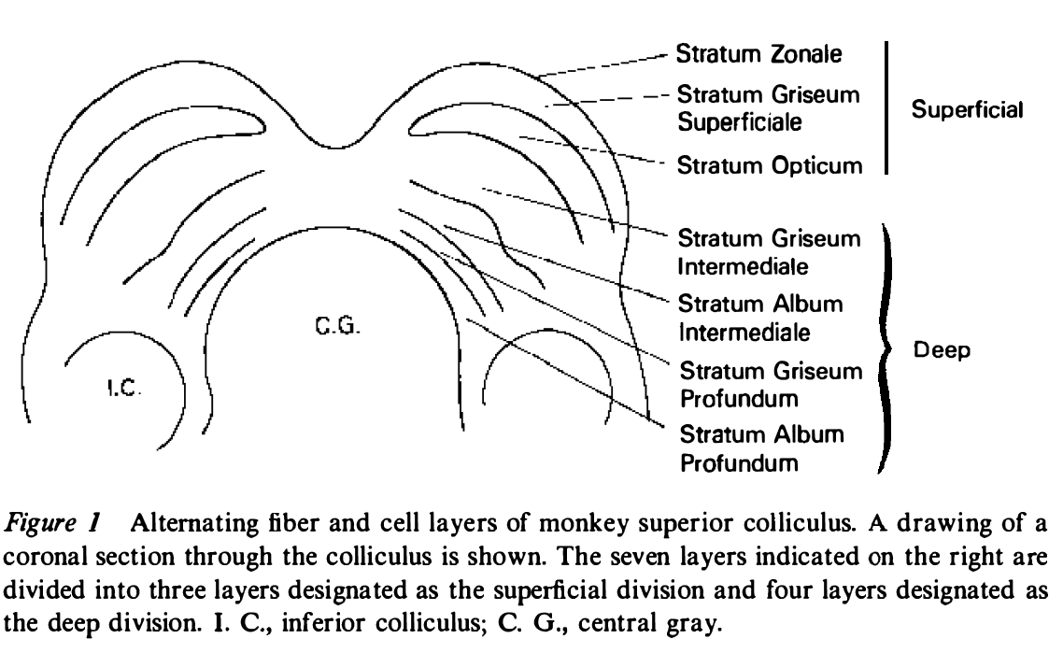
COLLICOLO SUPERIORE
The general function of the tectal system is to direct behavioral responses toward specific points in egocentric ("body-centered") space. Each layer of the tectum contains a topographic map of the surrounding world in retinotopic coordinates, and activation of neurons at a particular point in the map evokes a response directed toward the corresponding point in space. The tectum is also involved in generating spatially directed head turns and arm-reaching movements.
[From Wurtz RH and Albano JA, Annu. Rev. Neurosci. 1980.3:189-226]
Notes:
36

